Slide 1

12주차

Slide 2
프로그래밍
Action
Parameter
Launch

Slide 4
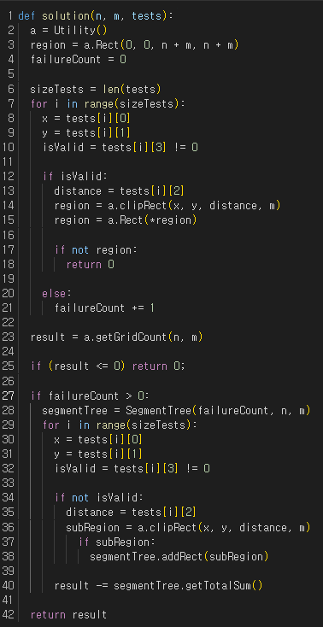
다른 사람 풀이
개요
Flag 1인 데이터로 map 데이터 저장
Map 데이터로 표지판 개수 계산
제한 범위 계산
Flag 0인 데이터로 map 데이터 계산
계산된 개수에 차이

Slide 5
다른 사람 풀이
개요
Flag 1인 데이터로 map 데이터 저장
Map 데이터로 표지판 개수 계산
제한 범위 계산
Flag 0인 데이터로 map 데이터 계산
계산된 개수에 차이

Slide 6
다른 사람 풀이
 |  | 0 |  | 0 |  | 0
 |  |  | 0 |  | 0
 |  | 0 |  | 1 |  | 0
 |  |  | 0 |  | 0
 |  | 0 |  | 0 |  | 0
Map을 45도 기울여 계산
 |  | 0
 | 0 | 0 | 0
0 | 0 | 1 | 0
 | 0 | 0 | 0
 |  | 0

Slide 7
다른 사람 풀이
표지판 계산
0 |  | 0 |  | 0
 | 0 |  | 0
0 |  | 1 |  | 0
 | 0 |  | 0
0 |  | 0 |  | 0

Slide 8
다른 사람 풀이
제한 범위 계산
X’ = x – y + m
Y’ = x + y
연립 방정식
2x = X’ + Y’ – m
2y = Y’ – X’ + m

Slide 9
다른 사람 풀이
Flag 0인 데이터로 map 데이터 계산
 |  | 0
 | 0 | 0 | 0
0 | 0 | 1 | 0
 | 0 | 0 | 0
 |  | 0
 | 1
0 |  | 0
 | 0 |  | 0
0 |  | 1 |  | 0
 | 0 |  | 0
0 |  | 0 |  | 0

Slide 10
다른 사람 풀이
Flag 0인 데이터로 map 데이터 계산
 |  | 0
1 | 0 | 0 | 0
0 | 0 | 1 | 0
 | 0 | 0 | 0
 |  | 0
 | 1
0 |  | 0
 | 0 |  | 0
0 |  | 1 |  | 0
 | 0 |  | 0
0 |  | 0 |  | 0

